Slide 1
Zadanie 3 Umelá Inteligencia
Samuel Bubán

Slide 2
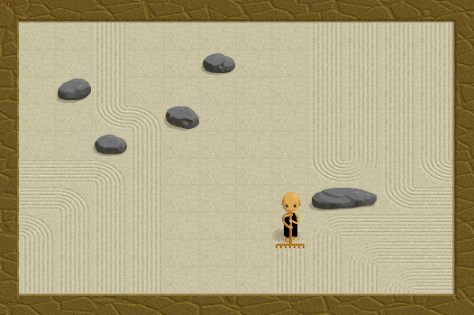
Zenová záhrada

Slide 3
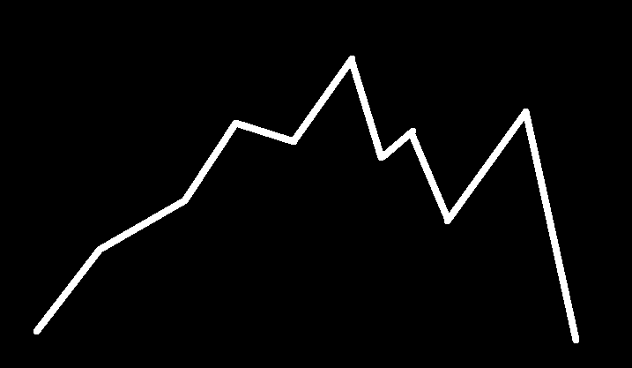
Algoritmy
Hill climber
Hill climber lite
Tabu search
Simulated annealing

Slide 4
Voliteľné parametre

Slide 5
Testovanie
Maximálne dosiahnuté hodnoty
Priemerné hodnoty
Časová zložitosť

